Slide 1


SZ Wannabe
교통 공공데이터를 활용한
School Zone 개선
TEAM 항상 웃조
강가영 김서정 김승연 전혜진
Notes:
교통 공공데이터를 활용한 스쿨존 개선방향에 대한 발표를 시작하겠습니다.
School Zone의 SZ를 따와 SZ 워너비 프로젝트입니다.

Slide 2

CONTENTS
주제 선정 배경 (1) 스쿨존 교통사고 상황 (2) sz wannabe 프로젝트 목표
데이터 분석 (1) 도로명 기반 교통사고 분석 데이터 (2) 서울 강남구 어린이 보호구역 데이터 (3) 서울 강남구 cctv 현황 데이터
모델 활용 방안 (1) 세부 구성도 (2) 개발 프로세스 (3) 개발 모델
기대효과
TEAM
* 참고자료

Slide 3
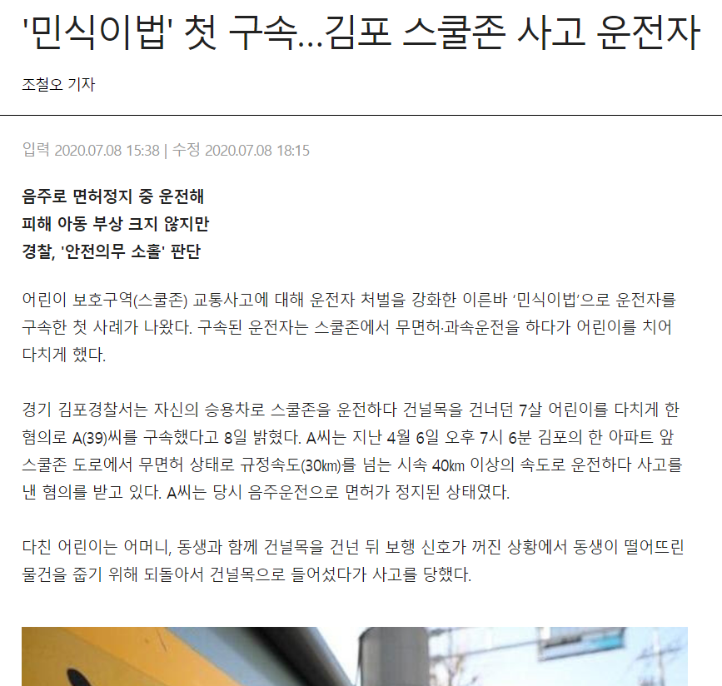
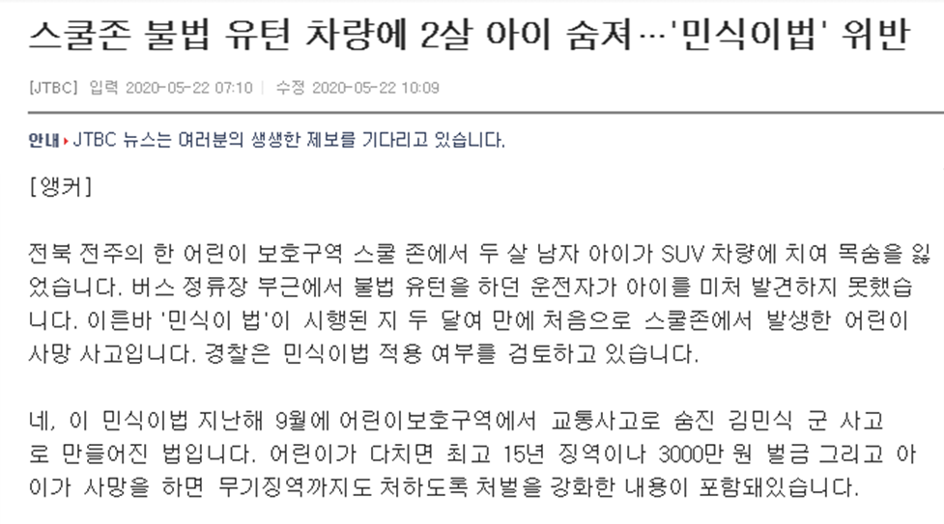

1. 주제 선정 배경
스쿨존 교통사고 상황
Notes:
이러이러한 사고들이 스쿨존내에 일어났습니다. 위법을 저지른

Slide 4
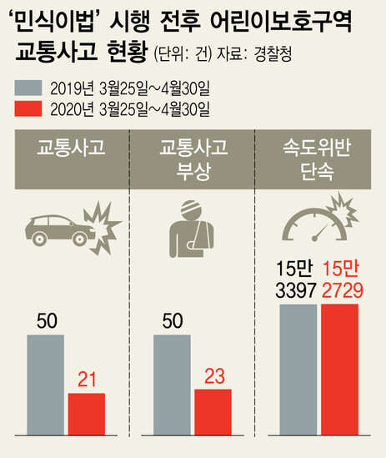
1. 주제 선정 배경
스쿨존 교통사고 상황
Notes:
민식이법이 생긴이후 코로나때문에 교통사고 수와 부상수는 줄어든것같지만 속도위반 단속 수 는 그대로다.

Slide 5
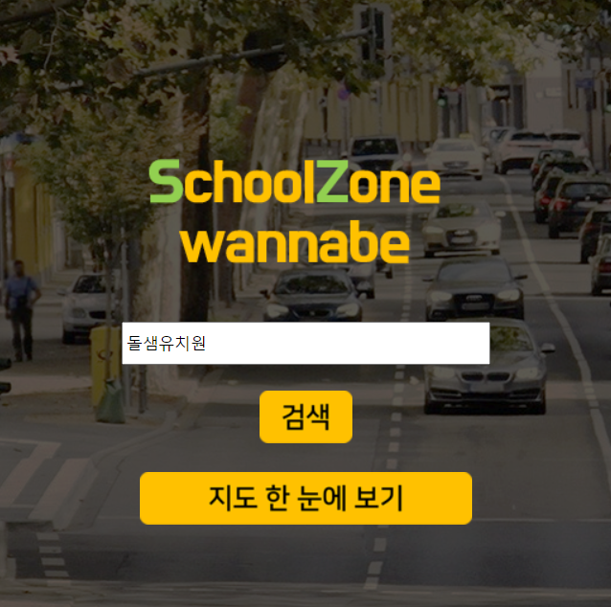
1. 주제 선정 배경
Sz wannabe 프로젝트 목표
머신러닝을 통해 강남구 스쿨존 내 교통사고 발생 위험 지역을 예측하고
앱 또는 웹 사이트에서 그 지역의 사고 위험도를 알려준다.

Slide 6
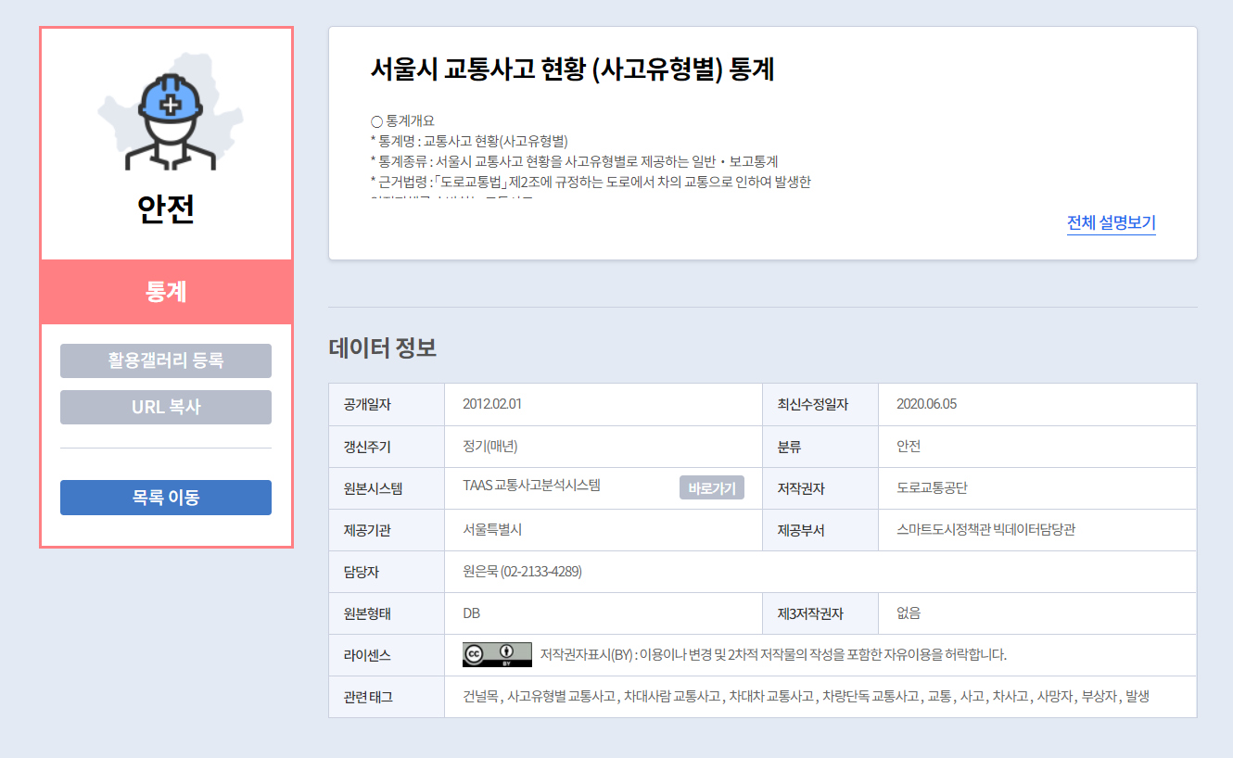
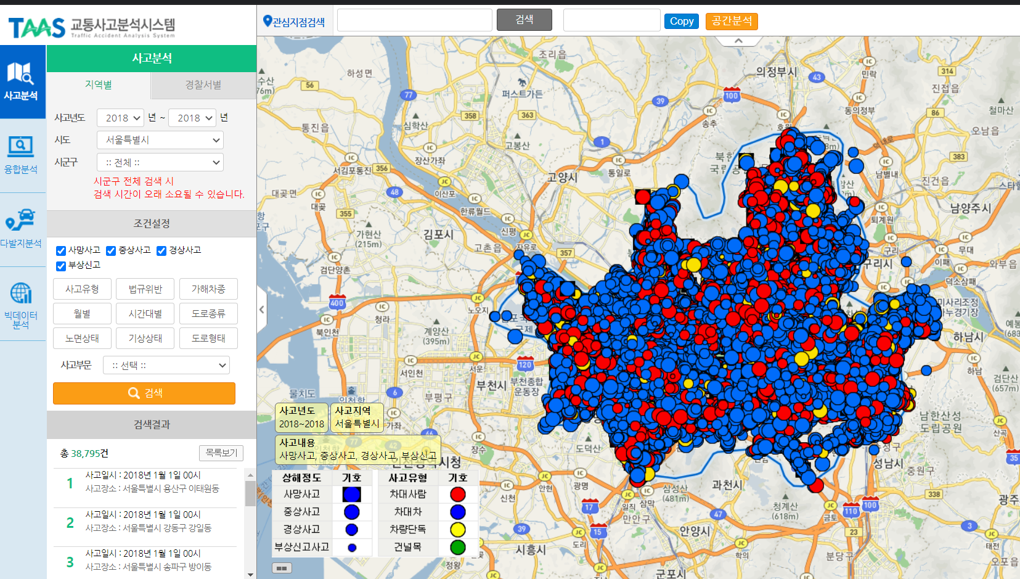
2. 데이터 분석
도로명 기반 교통사고 분석 데이터
Notes:
서울열린데이터광장에서 서울시 교통사고 현황 통계를 받아

Slide 7
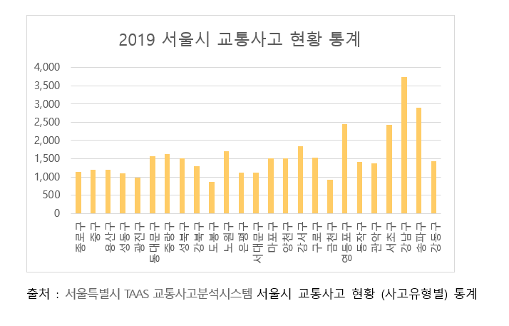
2. 데이터 분석
도로명 기반 교통사고 분석 데이터
Notes:
서울시 교통사고 현황을 분석해보다가 강남구 지역의 교통사고가 많이 발생하고 있다는 것을 확인하였다
그래서 강남구를 기준으로 스쿨존 교통사고를 예측하는 모델을 개발하려고 한다.

Slide 8
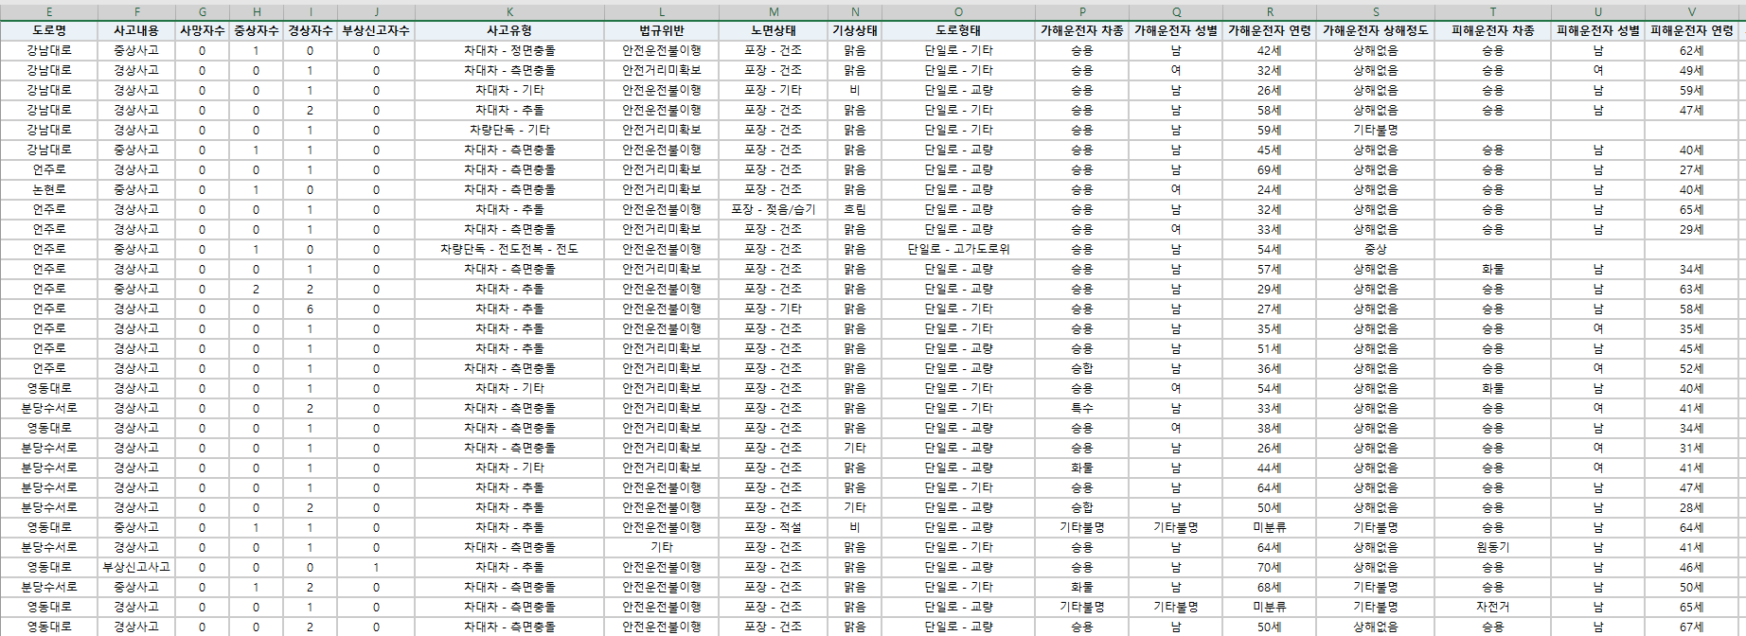
2. 데이터 분석
도로명 기반 교통사고 분석 데이터
전처리 전 데이터
Notes:
교통사고에 영향을 미치는 데이터들을 처리

Slide 9
2. 데이터 분석
도로명 기반 교통사고 분석 데이터
강남구 데이터 외 삭제
사고 번호 삭제
사고 일시 → 연도/월/일/시로 분류
시군구, 도로명 → 위도, 경도변환 후 속성 추가(지오코딩 활용)
사고내용 → 사망자수, 중상자수, 경상자수, 부상신고자수 데이터 분류
사고 유형 -> 차대차/차대사람으로 분류
법규 위반, 노면 상태 삭제
기상 상태 → 기타 항목 데이터 맑음, 흐림 데이터 양 비율로 랜덤하게 분류
도로 형태 → 기타 항목 제거, 교차로 및 단일로 항목만 분류
Notes:
교통사고에 영향을 미치는 데이터들을 처리

Slide 10
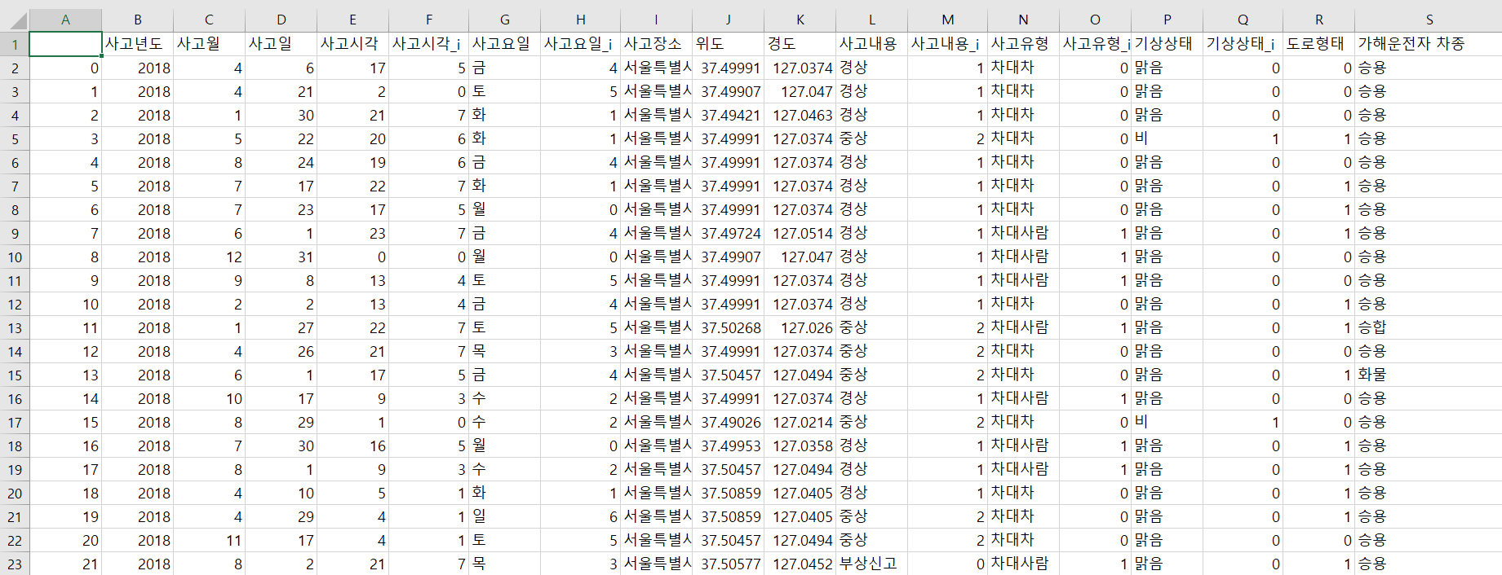
2. 데이터 분석
도로명 기반 교통사고 분석 데이터
전처리 후 데이터
Notes:
CSV파일로 만든 뒤

Slide 11
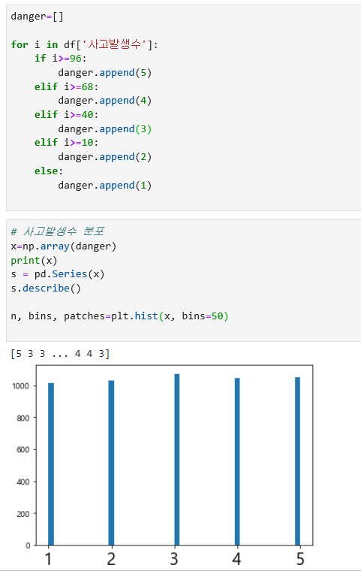
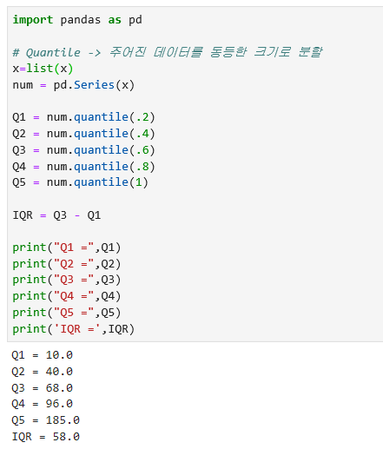
2. 데이터 분석
도로명 기반 교통사고 분석 데이터
위험도 라벨링

Slide 12
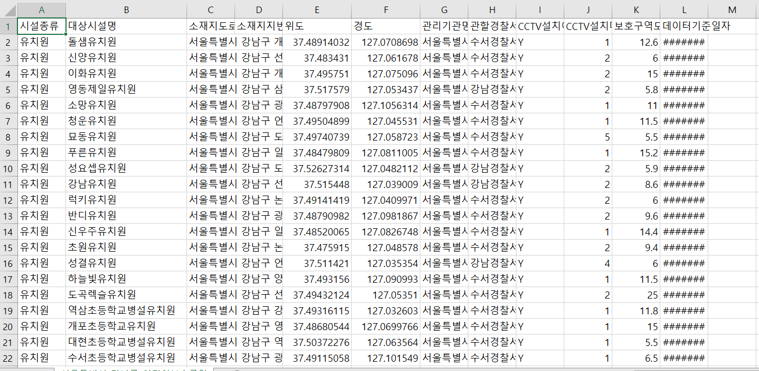
2. 데이터 분석
서울 강남구 어린이 보호구역 데이터
서울시 강남구 어린이 보호구역

Slide 13
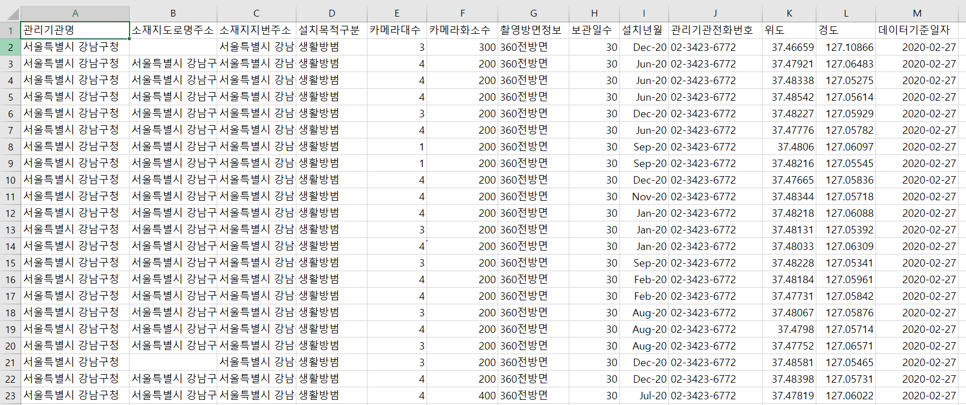
2. 데이터 분석
서울 강남구 cctv 현황 데이터
서울시 강남구 cctv 현황

Slide 14
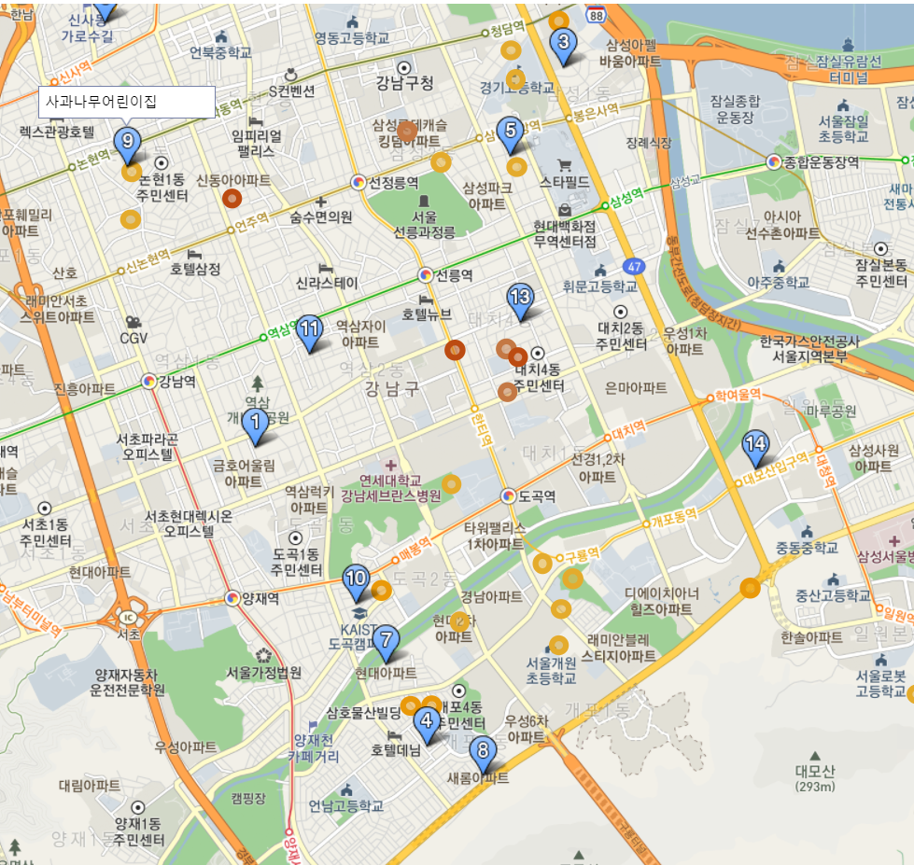
3. 모델 활용 방안
세부 구성도
데이터/정보
데이터/정보
수집/연계
수집/연계
분류/마이닝
분류/마이닝
예측 분석
예측 분석
시각화
교통사고 정보 수집
위치 별 사고수 집계
위치 별 사고수에 따른
위험도 도출
위치 별 위험도
도로명
사고시간
사고요일
기상상태
도로형태
시계열 데이터 집계
그래디언트 부스팅
회귀 트리 모델링
도로명 기반
교통사고 분석 데이터
날씨 데이터 집계
도로형태 데이터 집계
교통사고 발생 지점 예측
교통사고 정보 수집
대상 시설명
위도
경도
1단계 위험도
서울 강남구
어린이 보호구역 데이터
분석 데이터
2단계 위험도
위치별 사고 위험도
예측 생성
3단계 위험도
교통사고 정보 수집
4단계 위험도
위도
경도
5단계 위험도
서울 강남구
Cctv 현황 데이터
활용 예정 데이터

Slide 15
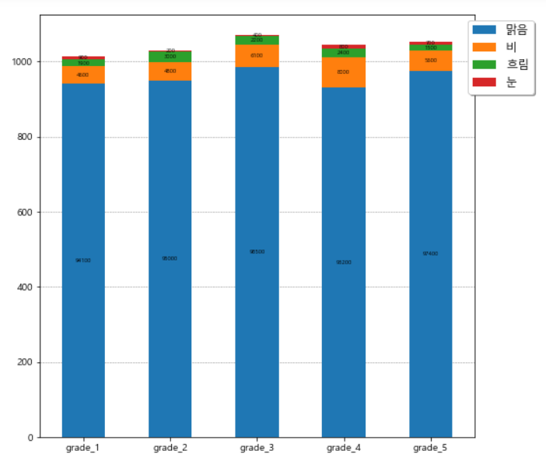
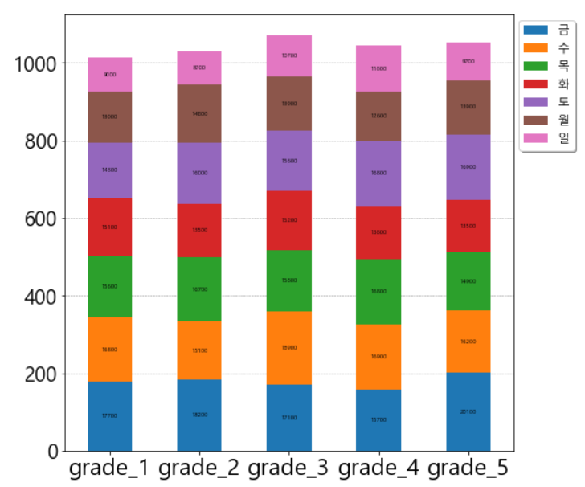
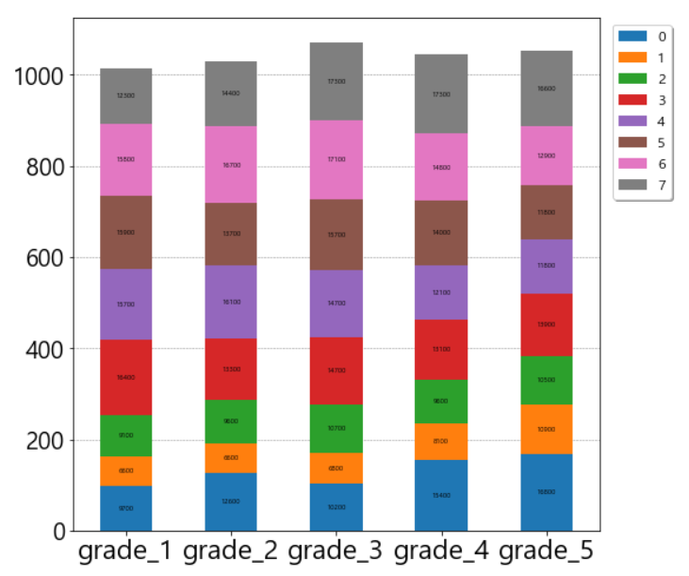
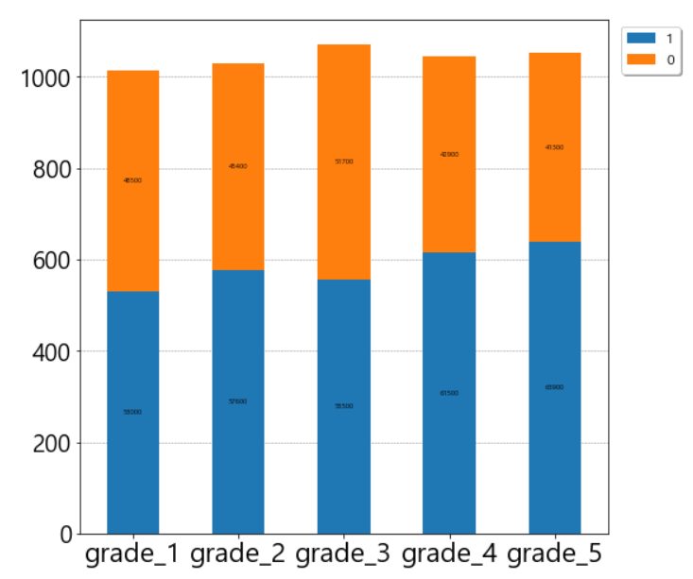
3. 모델 활용 방안
개발 프로세스
데이터 변수 설정_사용 데이터
기상상태별 위험도
사고요일별 위험도
사고시각_i 별 위험도
도로형태별 위험도 (0:단일로, 1:교차로)

Slide 16
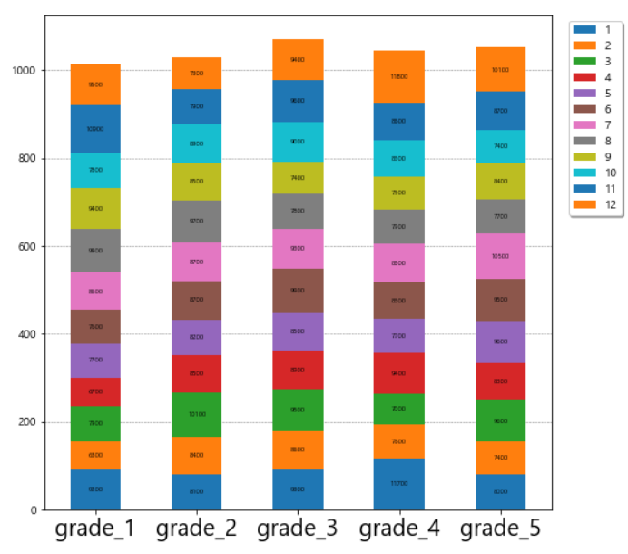
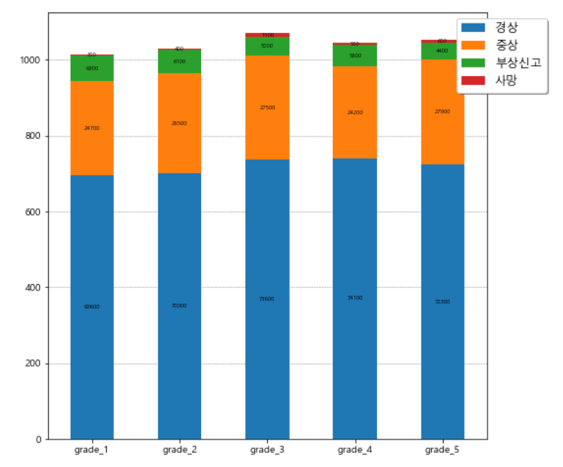
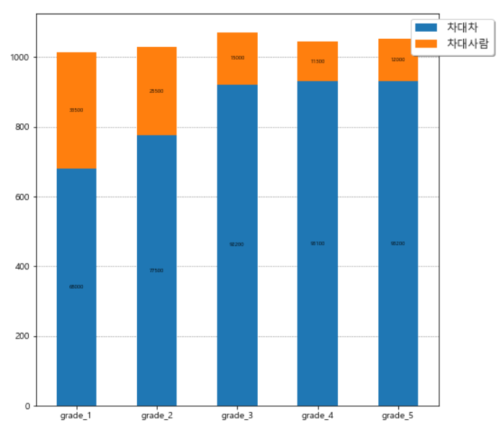
3. 모델 활용 방안
개발 프로세스
데이터 변수 설정_삭제 데이터
사고월별 위험도
사고내용별 위험도
사고유형별 위험도

Slide 17
3. 모델 활용 방안
개발 프로세스
데이터 변수 설정
독립변수(Source) | 카테고리(Unit)
시계열 정보 | 시간 - 0~3, 3~6, 6~9, 9~12, 12~15, 15~18, 18~21, 21~24
 | 요일 – 월, 화, 수, 목, 금, 토, 일
지역 정보 | 도로형태 – 교차로, 단일로
 | 도로명 주소 – 위도, 경도
날씨 정보 | 기상상태 – 맑음, 비, 흐림, 눈
종속변수(Source) | 카테고리(Unit)
교통사고 정보 | 주소 기반 사고 발생수에 따른 위험도 1~5단계

Slide 18
3. 모델 활용 방안
개발 프로세스
머신러닝 : 인공지능의 한 분야로, 컴퓨터가 학습할 수 있도록 하는 알고리즘과 기술을 개발하는 분야
머신러닝의 학습 방법
지도학습
비지도학습
강화학습
나이브베이즈 모형
로지스틱 회귀모형
의사결정나무 모형
신경망 모형
그래디언트 부스팅 회귀 트리 모형
랜덤포레스트 모형

Slide 19
3. 모델 활용 방안
개발 프로세스
머신러닝 : 인공지능의 한 분야로, 컴퓨터가 학습할 수 있도록 하는 알고리즘과 기술을 개발하는 분야
머신러닝의 학습 방법
지도학습
비지도학습
강화학습
나이브베이즈 모형
로지스틱 회귀모형
의사결정나무 모형
신경망 모형
그래디언트 부스팅 회귀 트리 모형
랜덤포레스트 모형

Slide 20
3. 모델 활용 방안
개발 프로세스
알고리즘과 max_depth
Trial condition | Max_depth | Random Forest (Train data, Test data) (n_estimators=33) | Decision Tree (Train data, Test data) | Gradient Boosting Regression Tree (Train data, Test data) (n_estimators=33)
5:5 | 1 | 0.320, 0.311 | 0.307, 0.336 | 0.489, 0.502
 | 2 | 0.416, 0.428 | 0.415, 0.430 | 0.698, 0.689
 | 3 | 0.459, 0.463 | 0.418, 0.435 | 0.746, 0.736
 | 4 | 0.531, 0.532 | 0.534, 0.544 | 0.802, 0.772
 | 5 | 0.632, 0.606 | 0.590, 0.602 | 0.824, 0.783
7:3 | 1 | 0.314, 0.339 | 0.314, 0.339 | 0.494, 0.504
 | 2 | 0.398, 0.409 | 0.382, 0.386 | 0.686, 0.689
 | 3 | 0.474, 0.474 | 0.406, 0.404 | 0.747, 0.737
 | 4 | 0.522, 0.519 | 0.489, 0.499 | 0.790, 0.776
 | 5 | 0.562, 0.555 | 0.553, 0.573 | 0.818, 0.788
8:2 | 1 | 0.332, 0.345 | 0.318, 0.334 | 0.812, 0.779
 | 2 | 0.416, 0.434 | 0.379, 0.397 | 0.812, 0.779
 | 3 | 0.456, 0.461 | 0.406, 0.405 | 0.812, 0.779
 | 4 | 0.529, 0.539 | 0.490, 0.497 | 0.812, 0.779
 | 5 | 0.594, 0.574 | 0.557, 0.579 | 0.812, 0.779
Notes:
설정한 값들로 랜덤포레스트, 디시젼트리, SVM세가지 모델에 다양한 비율로
Train,Test data를 분리하여보고, Max depth값들을 변경하며 다양하게 테스트해본 결과입니다.
이에따른 결과로 Test data 정확도가 가장 높은 8:2로 나눈 의사결정나무로 최종 모델을 결정했습니다.

Slide 21
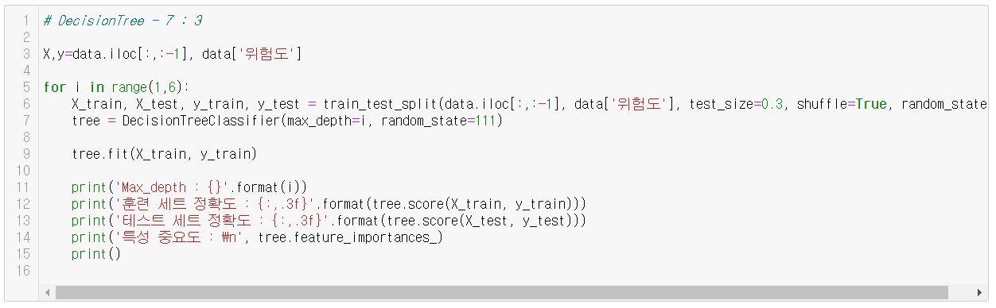
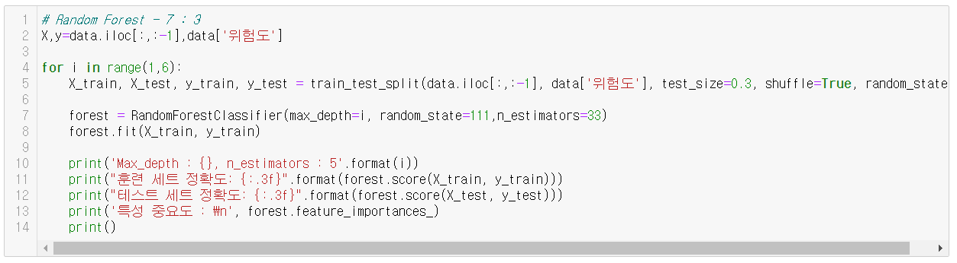
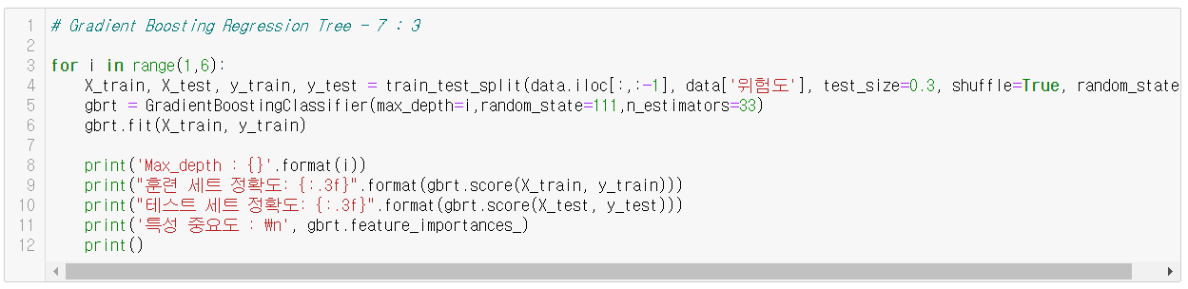
3. 모델 활용 방안
개발 프로세스
머신러닝 모델 학습
Decision Tree
Random Forest
Gradient Boostiong Regression Tree

Slide 22
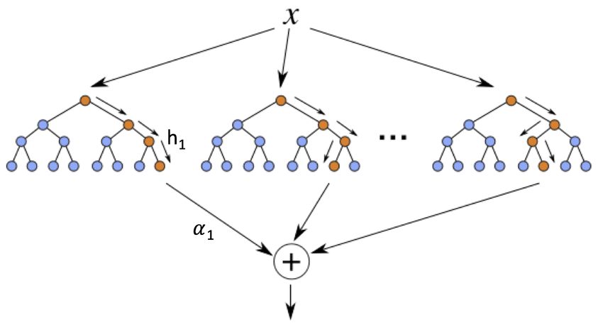
3. 모델 활용 방안
개발 프로세스
Gradient boosting regression tree
여러 개의 결정 트리를 묶어 강력한 모델을 만드는 방법
이전 트리의 오차를 보완하며 순차적으로 트리 생성
회귀와 분류 모두에 사용 가능
중요 매개변수 : 트리의 개수를 지정하는 n_estimators, 이전 트리의 오차 보정 정도를 조절하는 learning_rate
가용한 시간과 메모리 한도에서 n_estimators를 맞추고 나서 적절한 learning_rate를 찾는 것

Slide 23
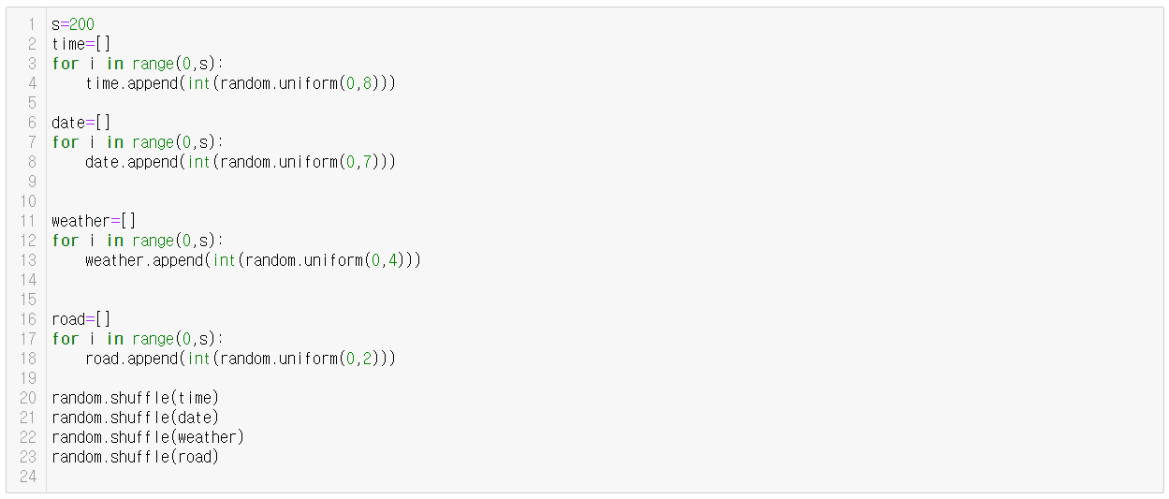
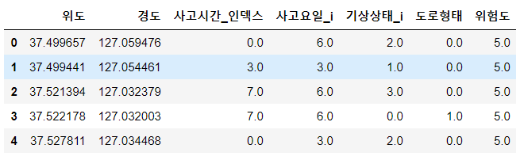
3. 모델 활용 방안
개발 프로세스
스쿨존 테스트 데이터 생성

Slide 24
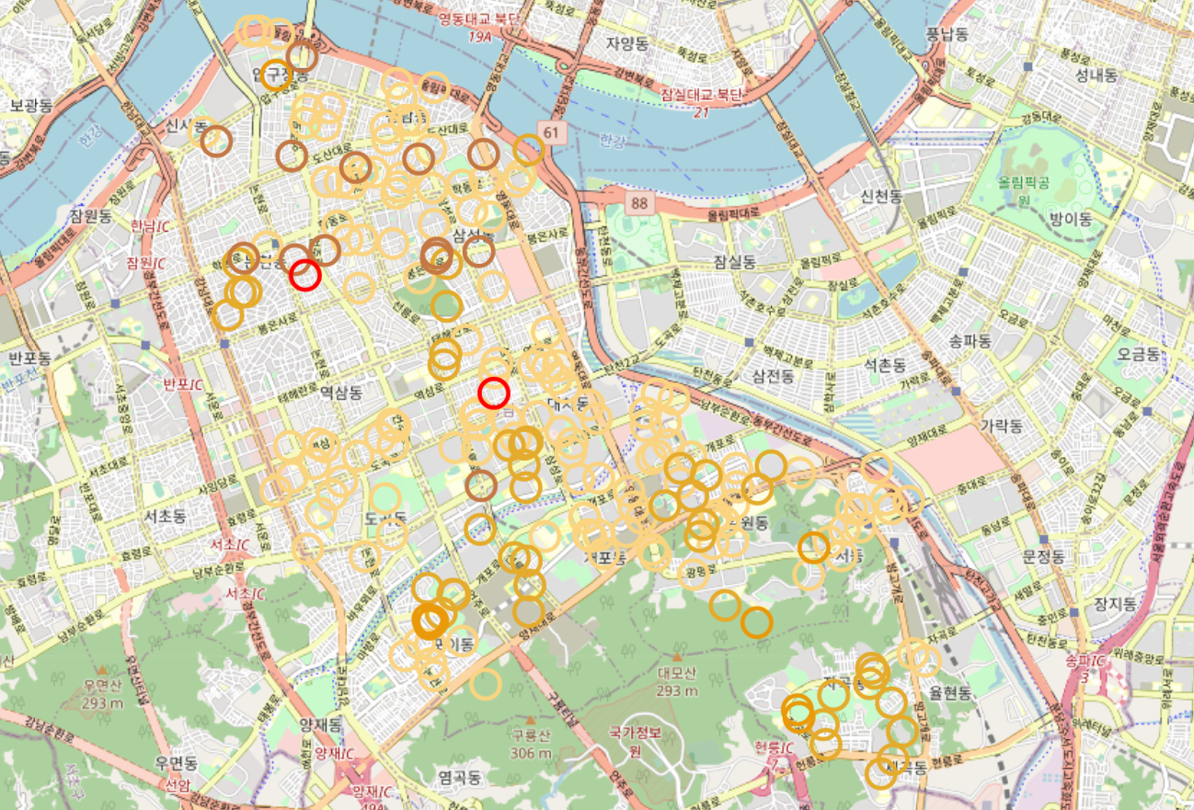
3. 모델 활용 방안
개발 프로세스
위치별 위험도 시각화
Notes:
스쿨존 데이터를 활용하여 위험도를 분석하고, cctv 위치를 파악하여 위험지역에 따른 cctv현황을 시각화하였다.

Slide 25
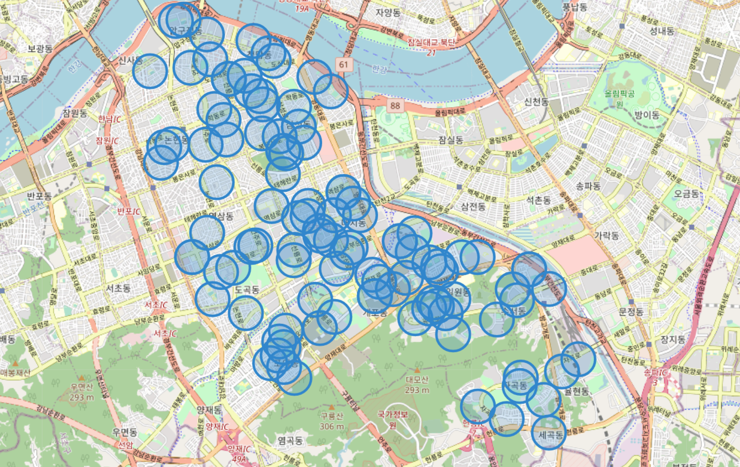
3. 모델 활용 방안
개발 프로세스
스쿨존 위치 시각화
Notes:
스쿨존 데이터를 활용하여 위험도를 분석하고, cctv 위치를 파악하여 위험지역에 따른 cctv현황을 시각화하였다.

Slide 26
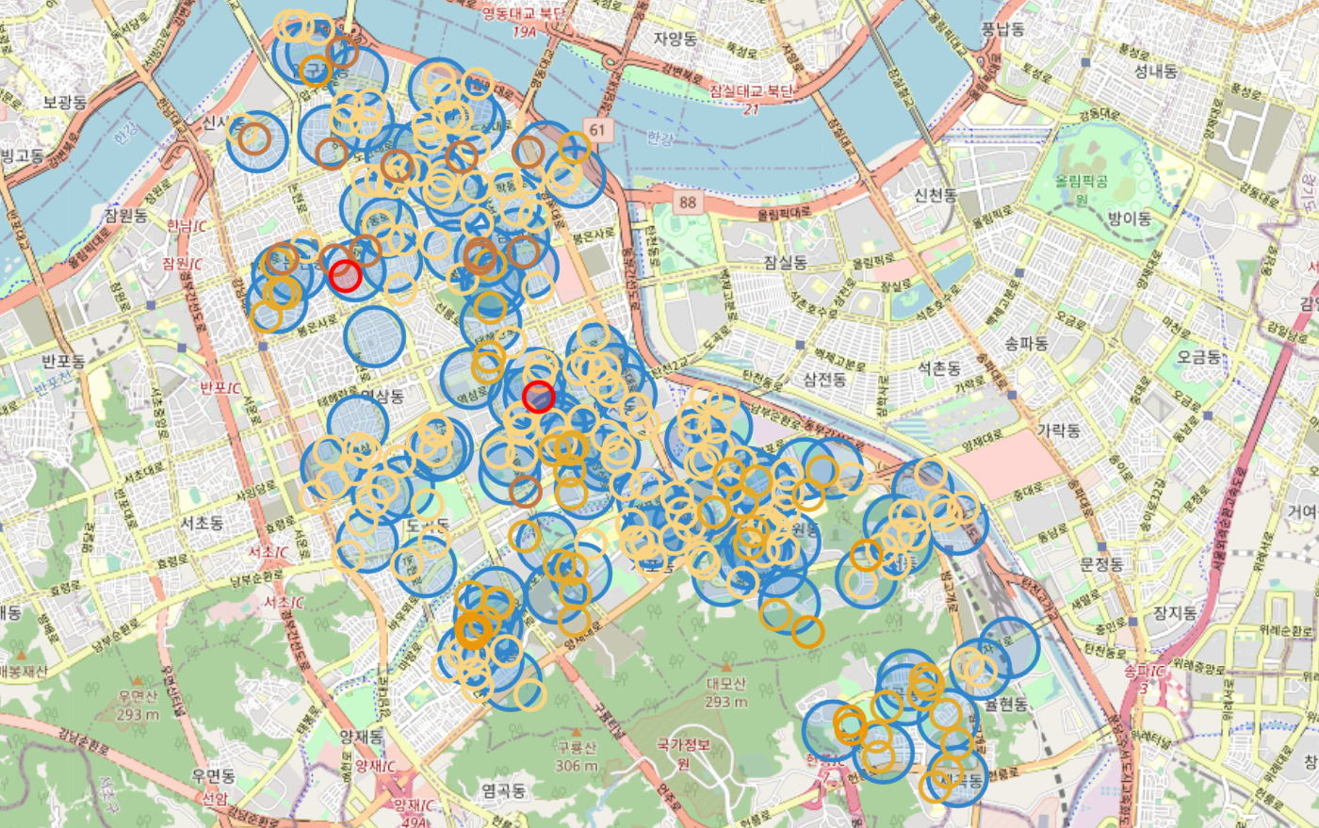
3. 모델 활용 방안
개발 프로세스
위치별 위험도 시각화 + 스쿨존 위치 시각화
Notes:
스쿨존 데이터를 활용하여 위험도를 분석하고, cctv 위치를 파악하여 위험지역에 따른 cctv현황을 시각화하였다.

Slide 27
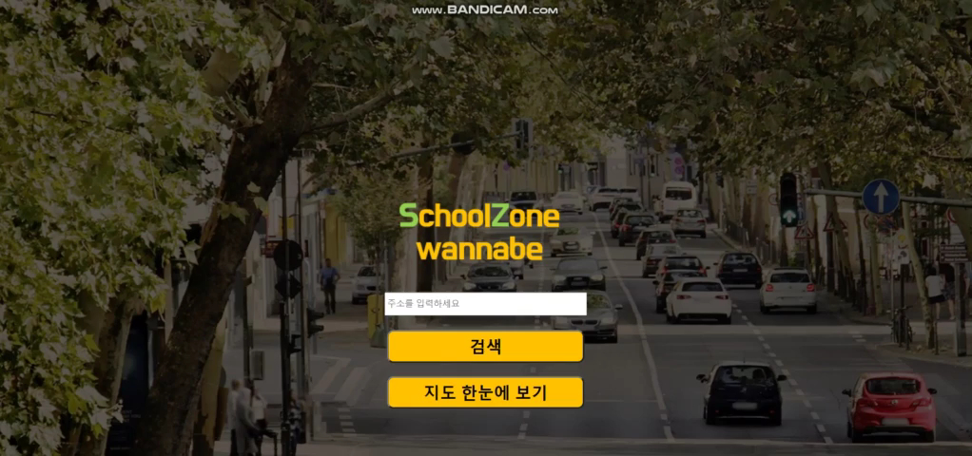
3. 모델 활용 방안
개발 모델

Slide 28
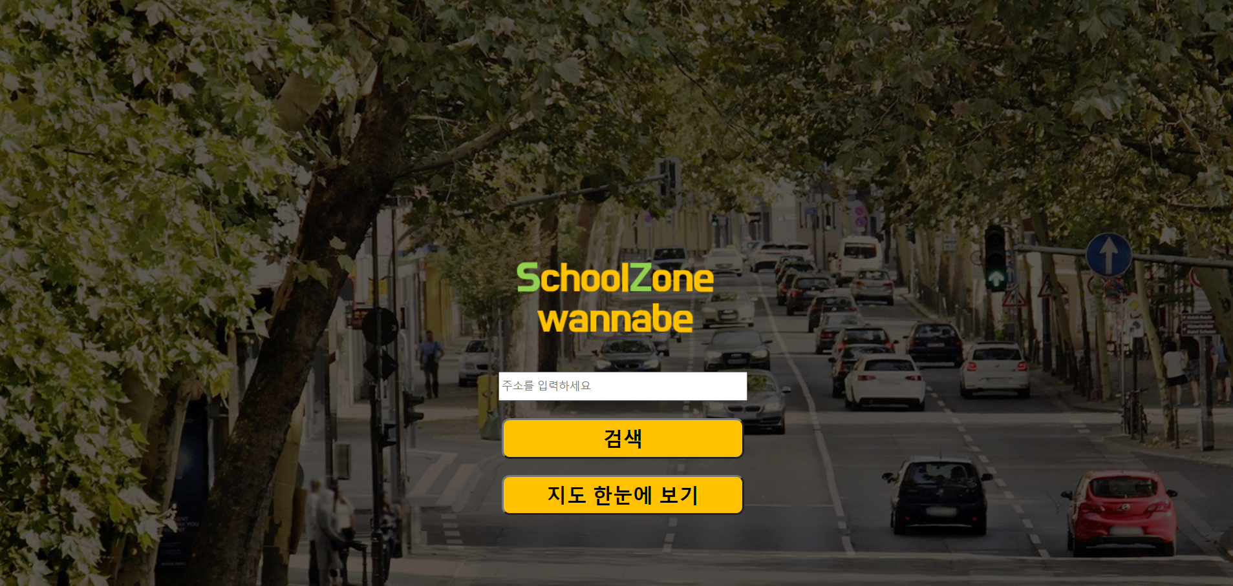
3. 모델 활용 방안
개발 모델

Slide 29
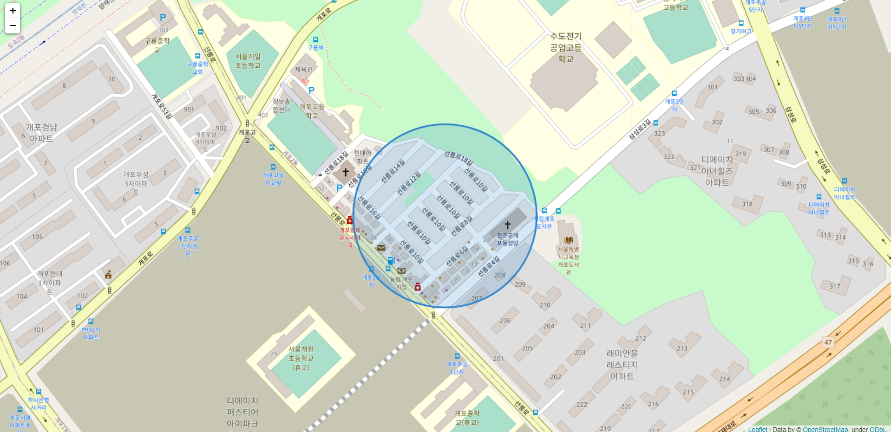
3. 모델 활용 방안
개발 모델

Slide 30
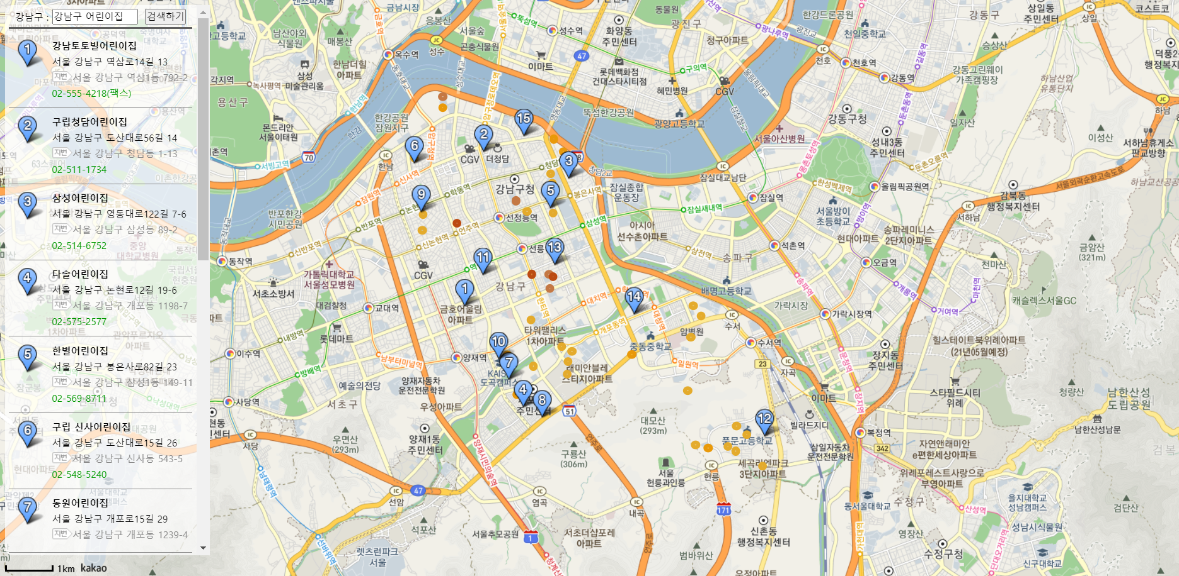
3. 모델 활용 방안
개발 모델

Slide 31
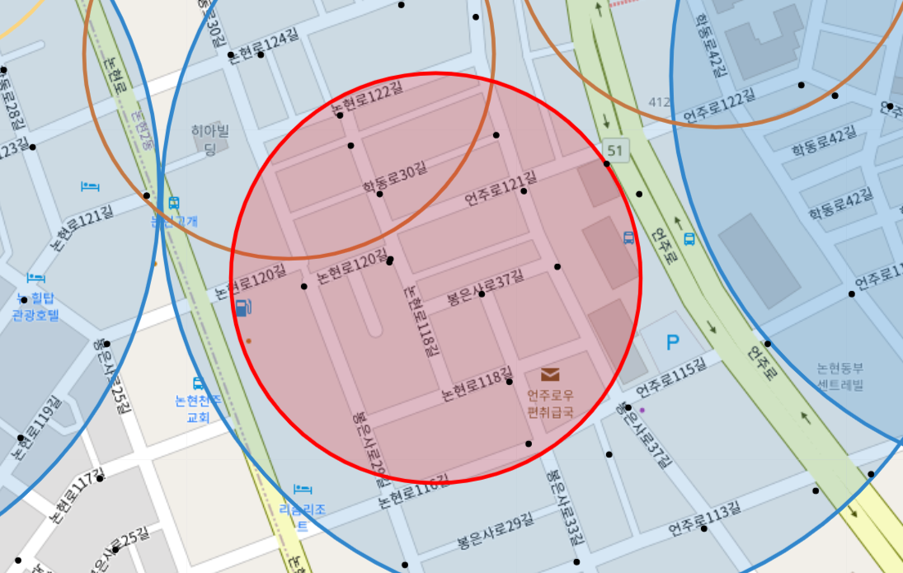
3. 모델 활용 방안
개발 모델
위험지역과 CCTV현황
Notes:
스쿨존 데이터를 활용하여 위험도를 분석하고, cctv 위치를 파악하여 위험지역에 따른 cctv현황을 시각화하였다.

Slide 32

4. 기대효과
1단계:서비스 도입
시범 지역인 강남구에
사고 위험도 예측
앱 배포
2단계:서비스 고도화
예측치와 실측치 비교
예측 모델 검증,
검증 결과에 따른
모델 개선
3단계:서비스 확대
교통사고 발생 주요 위험 지역 업데이트
교통사고 관련 타 서비스로 확장
스쿨존 교통사고 발생 건수 감소
신규 cctv 우선 설치 지역 선정에 따른 효율적 활용
스쿨존 교통 단속 및 사각 지대 해소

Slide 33
팀 소개
항상 웃는 조, 항상웃조^_^
김서정
강가영
김승연
전혜진
공간정보공학 전공
데이터 탐색
데이터 전처리
데이터 시각화
모델설계 – 의사결정나무
그래디언트 부스팅회귀트리
메카트로닉스 전공
아이디어 도출
데이터 탐색
데이터 전처리
모델설계 – 랜덤포레스트
웹사이트 개발, PM
메카트로닉스 전공
아이디어 도출
데이터 탐색
데이터 전처리
모델설계 – 랜덤포레스트
웹사이트 개발, 서버 연동
산업경영공학 전공
데이터 탐색
데이터 전처리
데이터 시각화
모델설계 – 의사결정나무
그래디언트 부스팅회귀트리

Slide 34
THANK YOU

Slide 35








참고자료
출처 | 데이터명 | 기준연도
공공데이터포털 | 서울 강남구 cctv 현황(활용 용도) | 2020
TAAS | 도로명 기반 교통사고 분석 데이터 | 2017-2018
도로교통공단 | 교통사고 다발지점 | 2019
서울 열린데이터 광장 | 서울 강남구 어린이 보호구역 | 2019
뉴스
분석 언어 및 도구
https://news.chosun.com/site/data/html_dir/2020/07/08/2020070803047.html?utm_source=naver&utm_medium=original&utm_campaign=news
https://www.fnnews.com/news/202007201049197658
참고 문헌
CCTV위치설계논문_조명흠
머신러닝기반 범죄발생 위험지역 예측_허선영 외2

